Slide 1
K34: Biomedical Data Analysis
Nov 29 2025
Phuc Loi Luu, PhD
Luu.p.loi@googlemail.com
Zalo:0901802182

Slide 2
Content
Current questions and solutions
Projects on biomedical data science

Slide 3
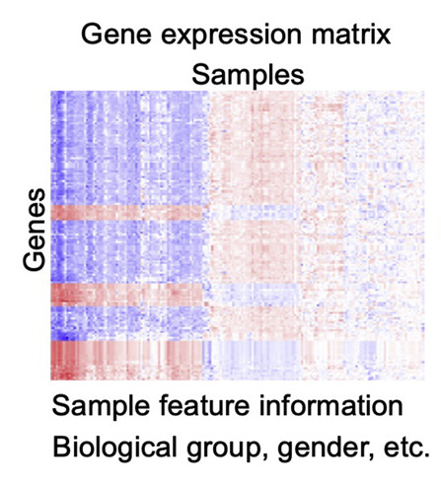
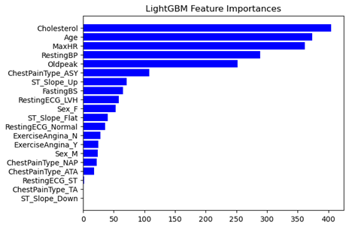
Feature Selection
Problem
p (number of features) >> n (number of samples)
https://www.sciencedirect.com/science/article/pii/S2211124721008597

Slide 4
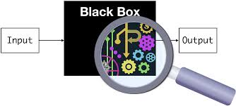
Review 6 lectures: Feature Visualization

Slide 5
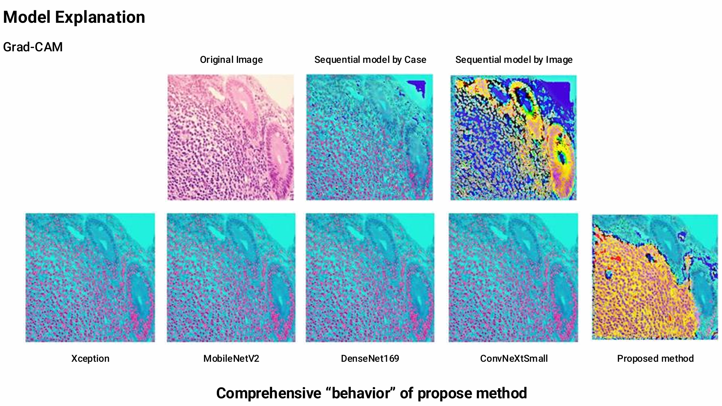
Feature Visualization

Slide 6

Automation with Chatbox/Agent

Slide 7

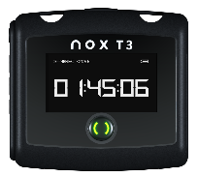
Project 1:
Developing deep learning with EEG and sleep data for pattern searching

Slide 8
Mô phỏng Gắn máy đa ký khi ngủ
DS. RPSGT. Nguyễn Trọng Bằng
PGĐ. Trung tâm đào tạo VSSM - Cơ sở II (TP. HCM)
Phòng khám SleepFi

Slide 9

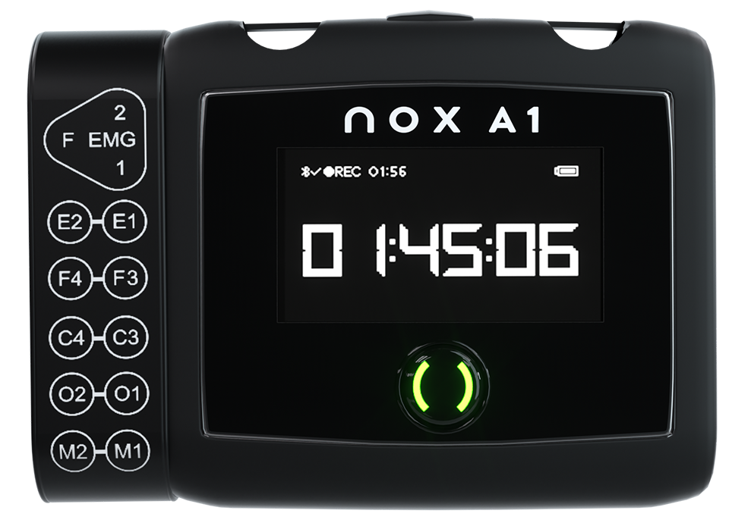
Thiết bị mô phỏng
Máy đa ký giấc ngủ
Nox A1s
Nox Medical
Iceland

Slide 10
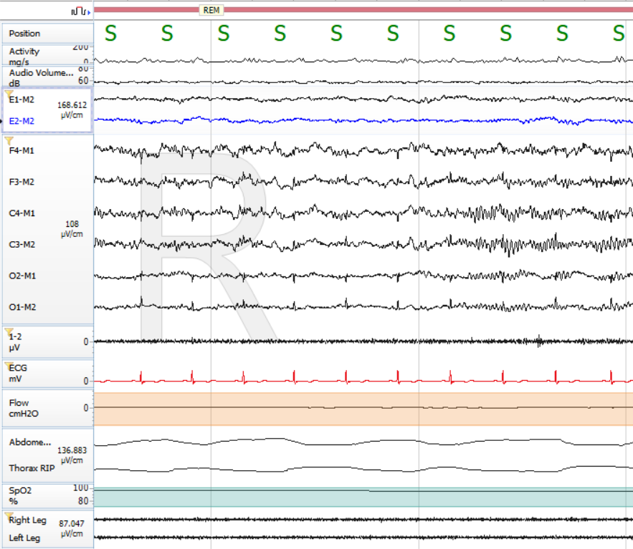
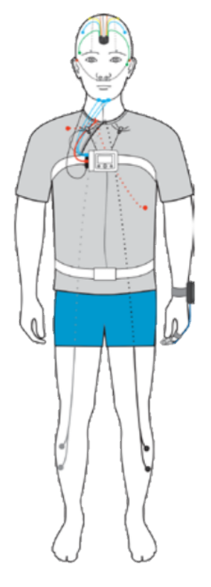

Slide 11
Cảm biến và tín hiệu
Điện não (9)
Điện cơ mắt (2)
Điện cơ cằm (3)
Cannula (1) / Thermistor (1)
Máy đo
Micro (1)
Cử động ký (1)
Tư thế (1)
Điện tim (2)
Dây đai ngực – bụng (2)
Oxi máu – Nhịp tim (1)
Điện cơ chân (4)

Slide 12
Xác định sự kiện
Điện não (9)
Điện cơ mắt (2)
Điện cơ cằm (3)
Xác định W/N1,2,3/REM
Vi thức giấc
Cannula (1) / Thermistor (1)
Ngưng thở - Giảm thở
Máy đo
Micro (1)
Cử động ký (1)
Tư thế (1)
Ngáy
Cử động cơ thể
Tư thế
Bất thường về tim
Điện tim (2)
Loại ngưng thở
Dây đai ngực – bụng (2)
Bão hòa oxi máu
Oxi máu – Nhịp tim (1)
Rối loạn cử động chân
Điện cơ chân (4)

Slide 13
Thứ tự gắn
Điện não (9)
Điện cơ mắt (2)
Điện cơ cằm (3)
6
Cannula (1) / Thermistor (1)
7
Máy đo
Micro (1)
Cử động ký (1)
Tư thế (1)
1
Điện tim (2)
2
Dây đai ngực – bụng (2)
4
Oxi máu – Nhịp tim (1)
5
Điện cơ chân (4)
3

Slide 14
Application of machine learning to predict HCV treatment
Project 2
Le Duong Hoang Huy
Center of Excellence in Clinical Virology
Faculty of Medicine, Chulalongkorn University

Slide 15
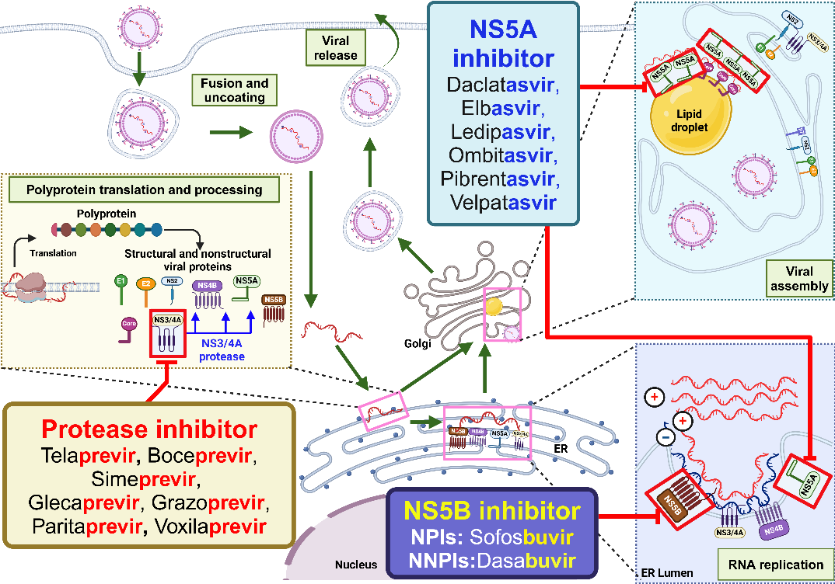

Slide 16
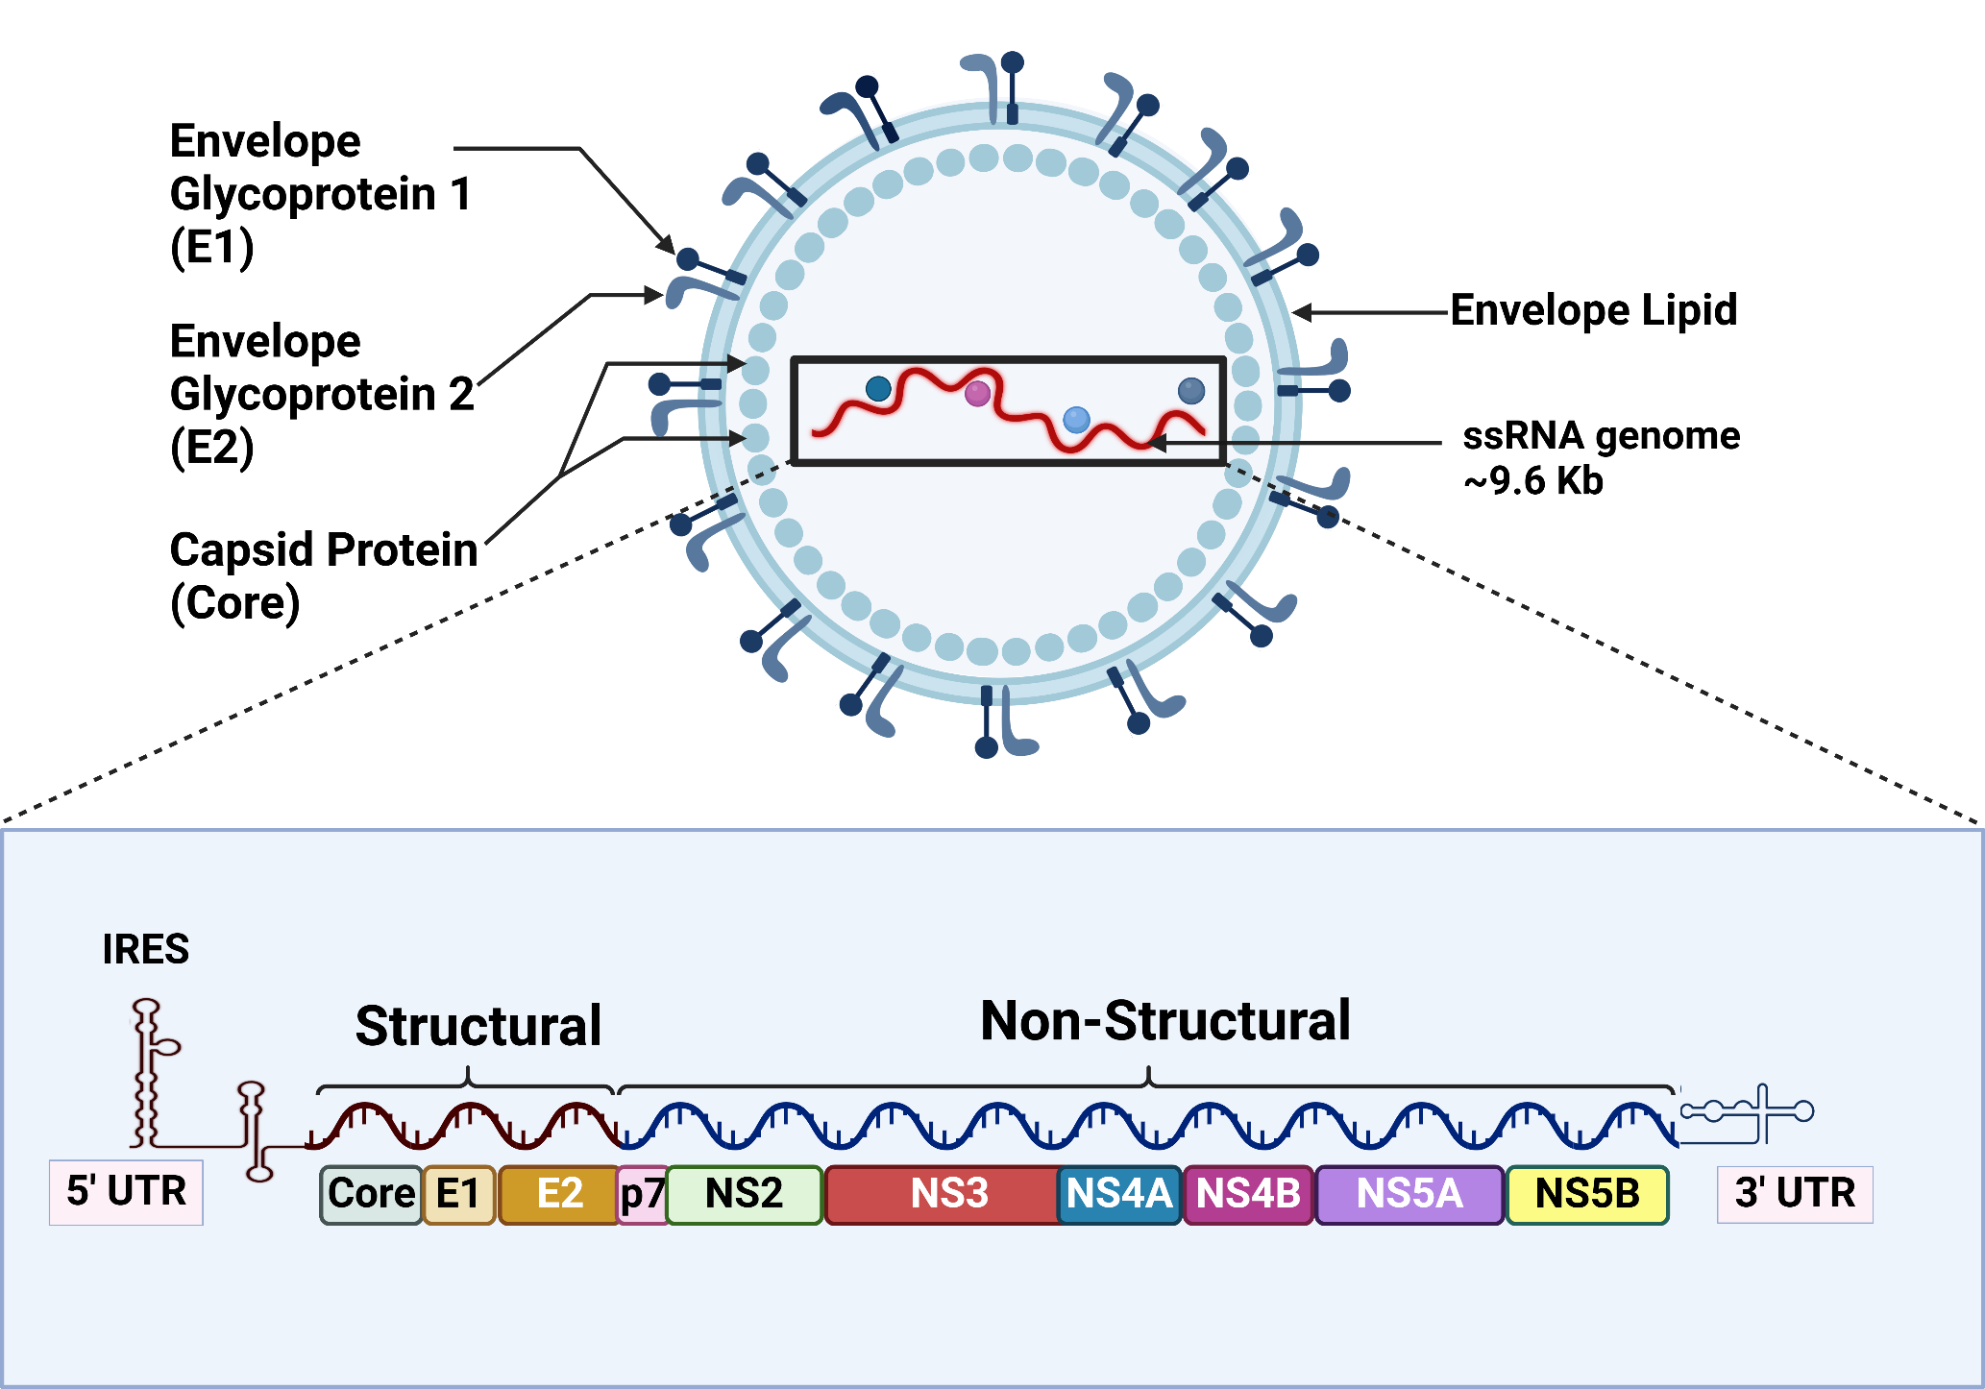

Slide 17
The treatment failure rate for hepatitis C (HCV) with direct-acting antiviral drugs (DAAs) is generally very low, usually below 5%.
HCV
treatment
HCV genotype
Degree of liver fibrosis
Treatment adherence
Drug resistance
(RASs)
Patient factors
In 2022, 50 million people with HCV globally.
36% were diagnosed,
20% received DAA treatment. (12.5 million).
Rising HCV Resistance to DAAs: A GenBank Sequence Analysis.
A tool is needed to predict treatment response, particularly in individuals who have experienced previous treatment failure.

Slide 18
Discovery phase
Real-world phase
Sequences from NCBI
Sequences from 150 patients in Phetchabun, Thailand

Slide 19
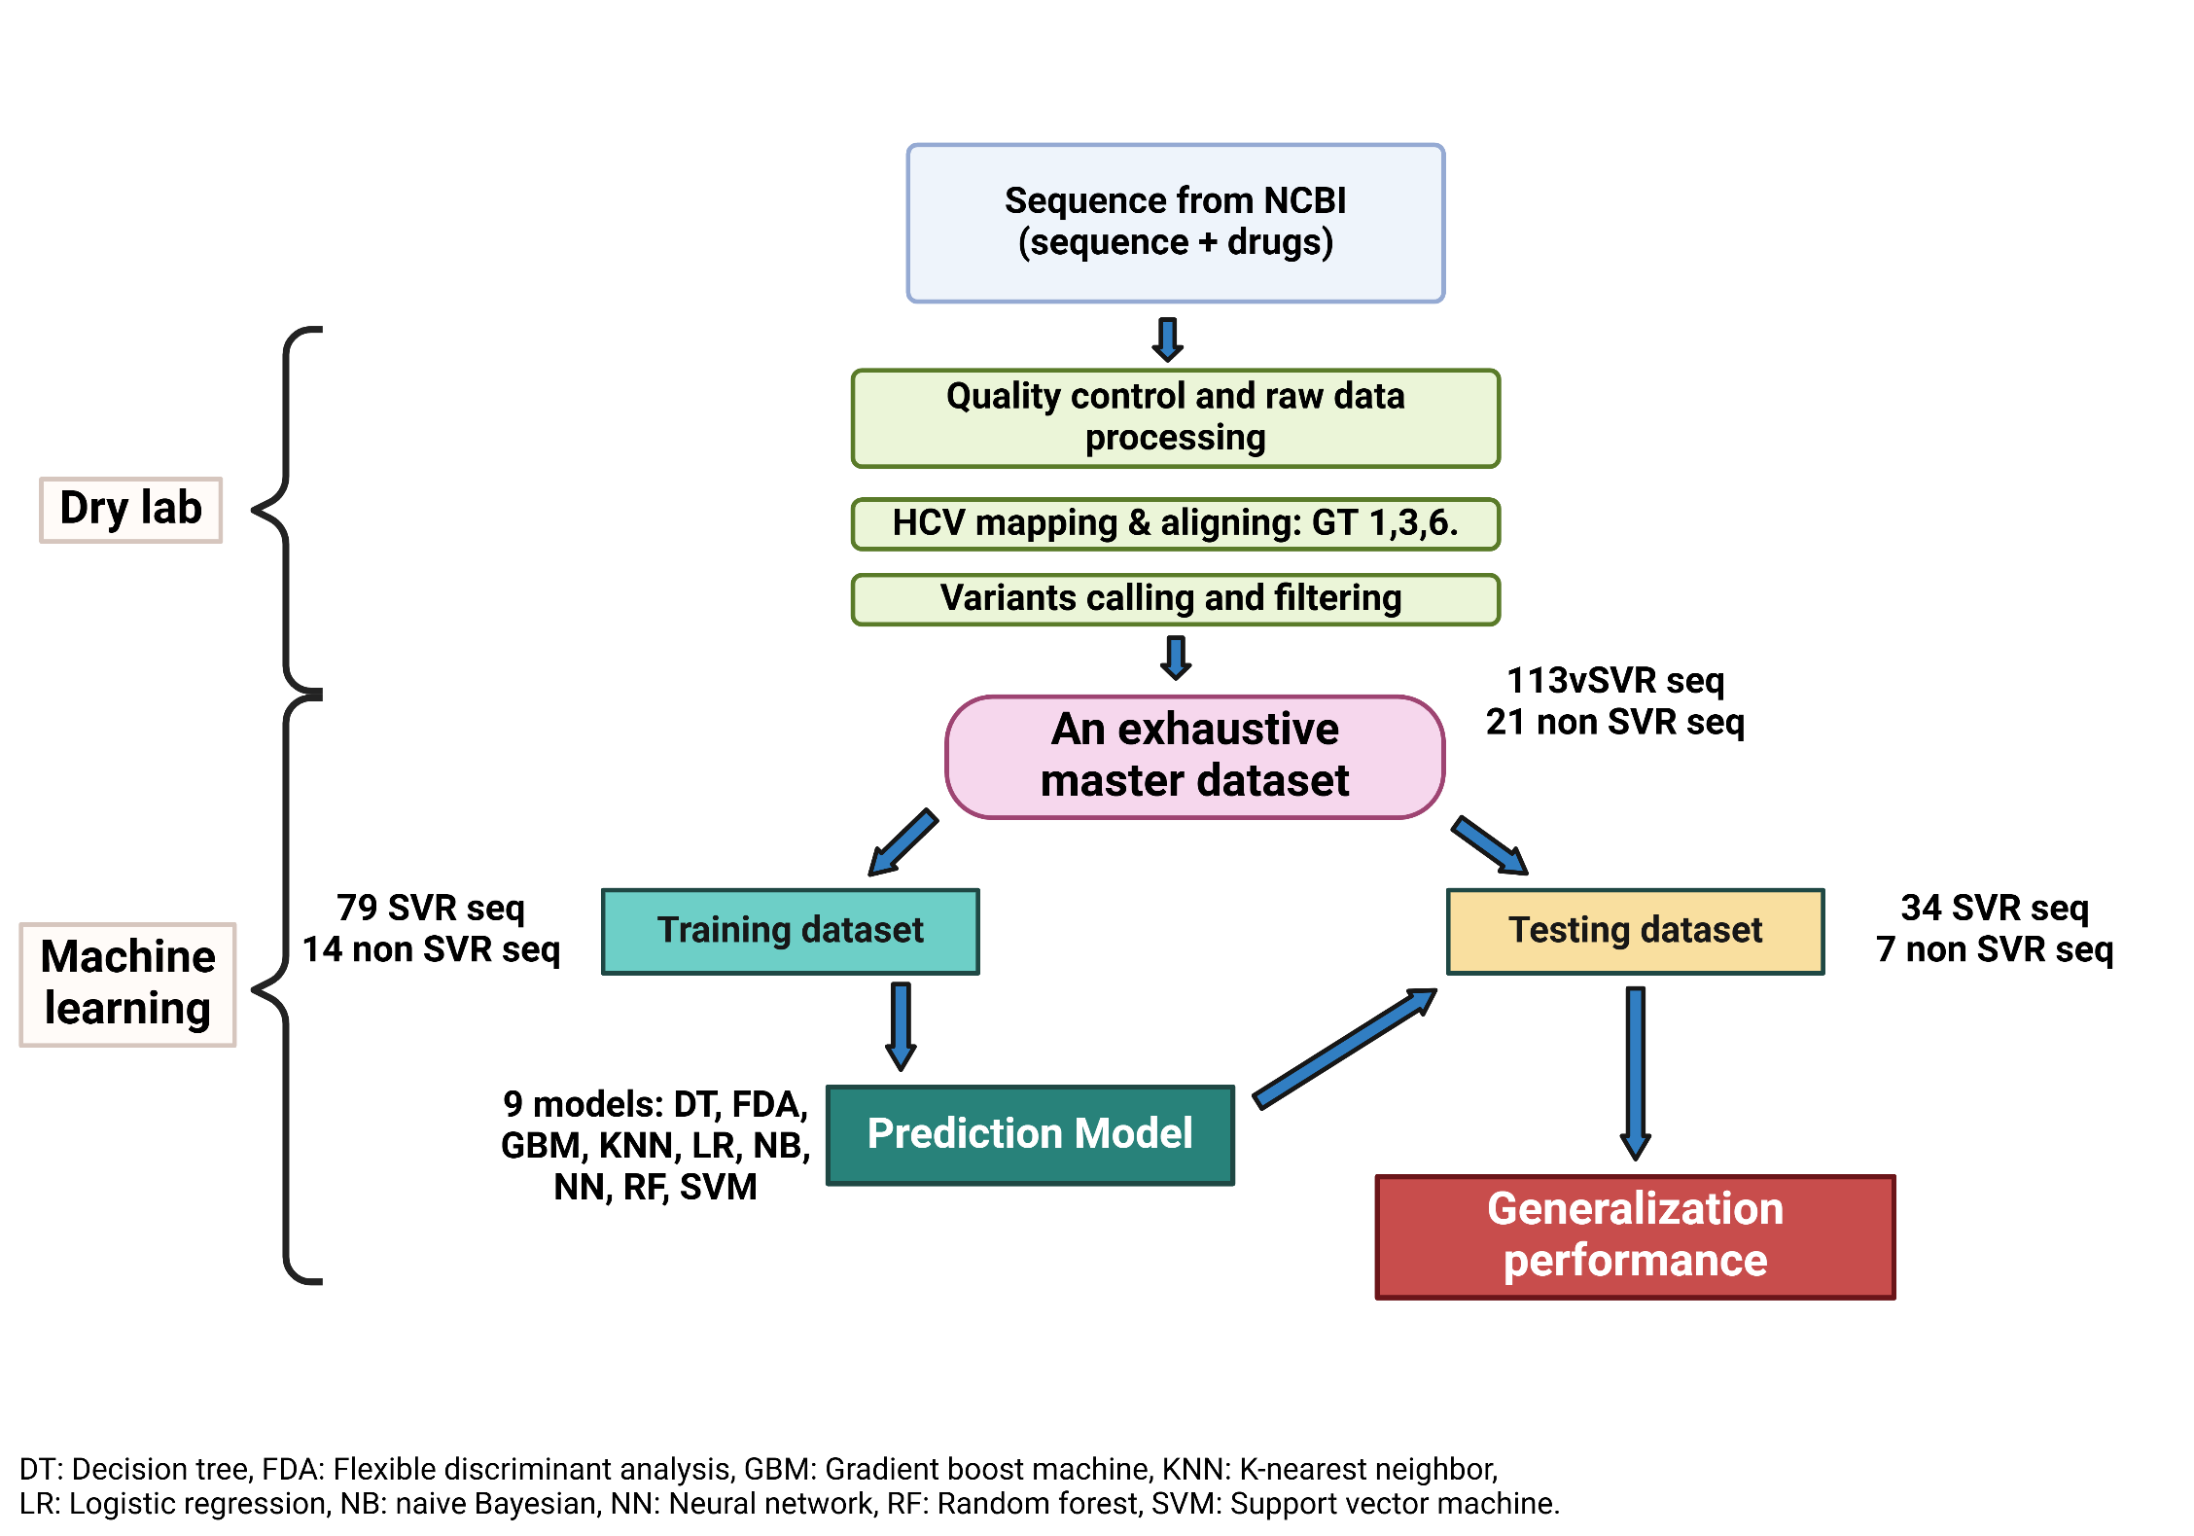

Slide 20
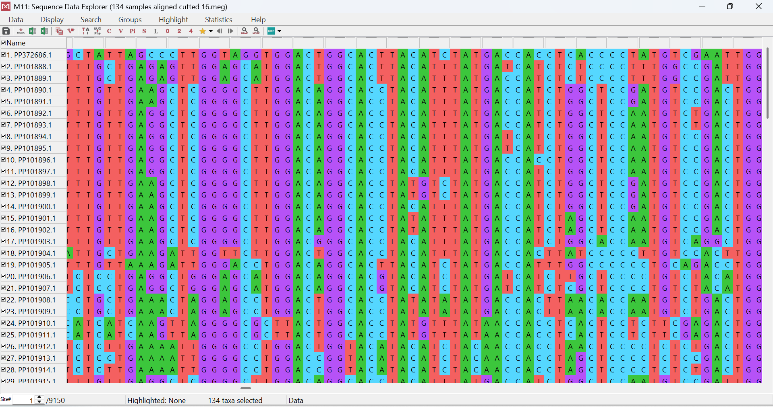

Slide 21
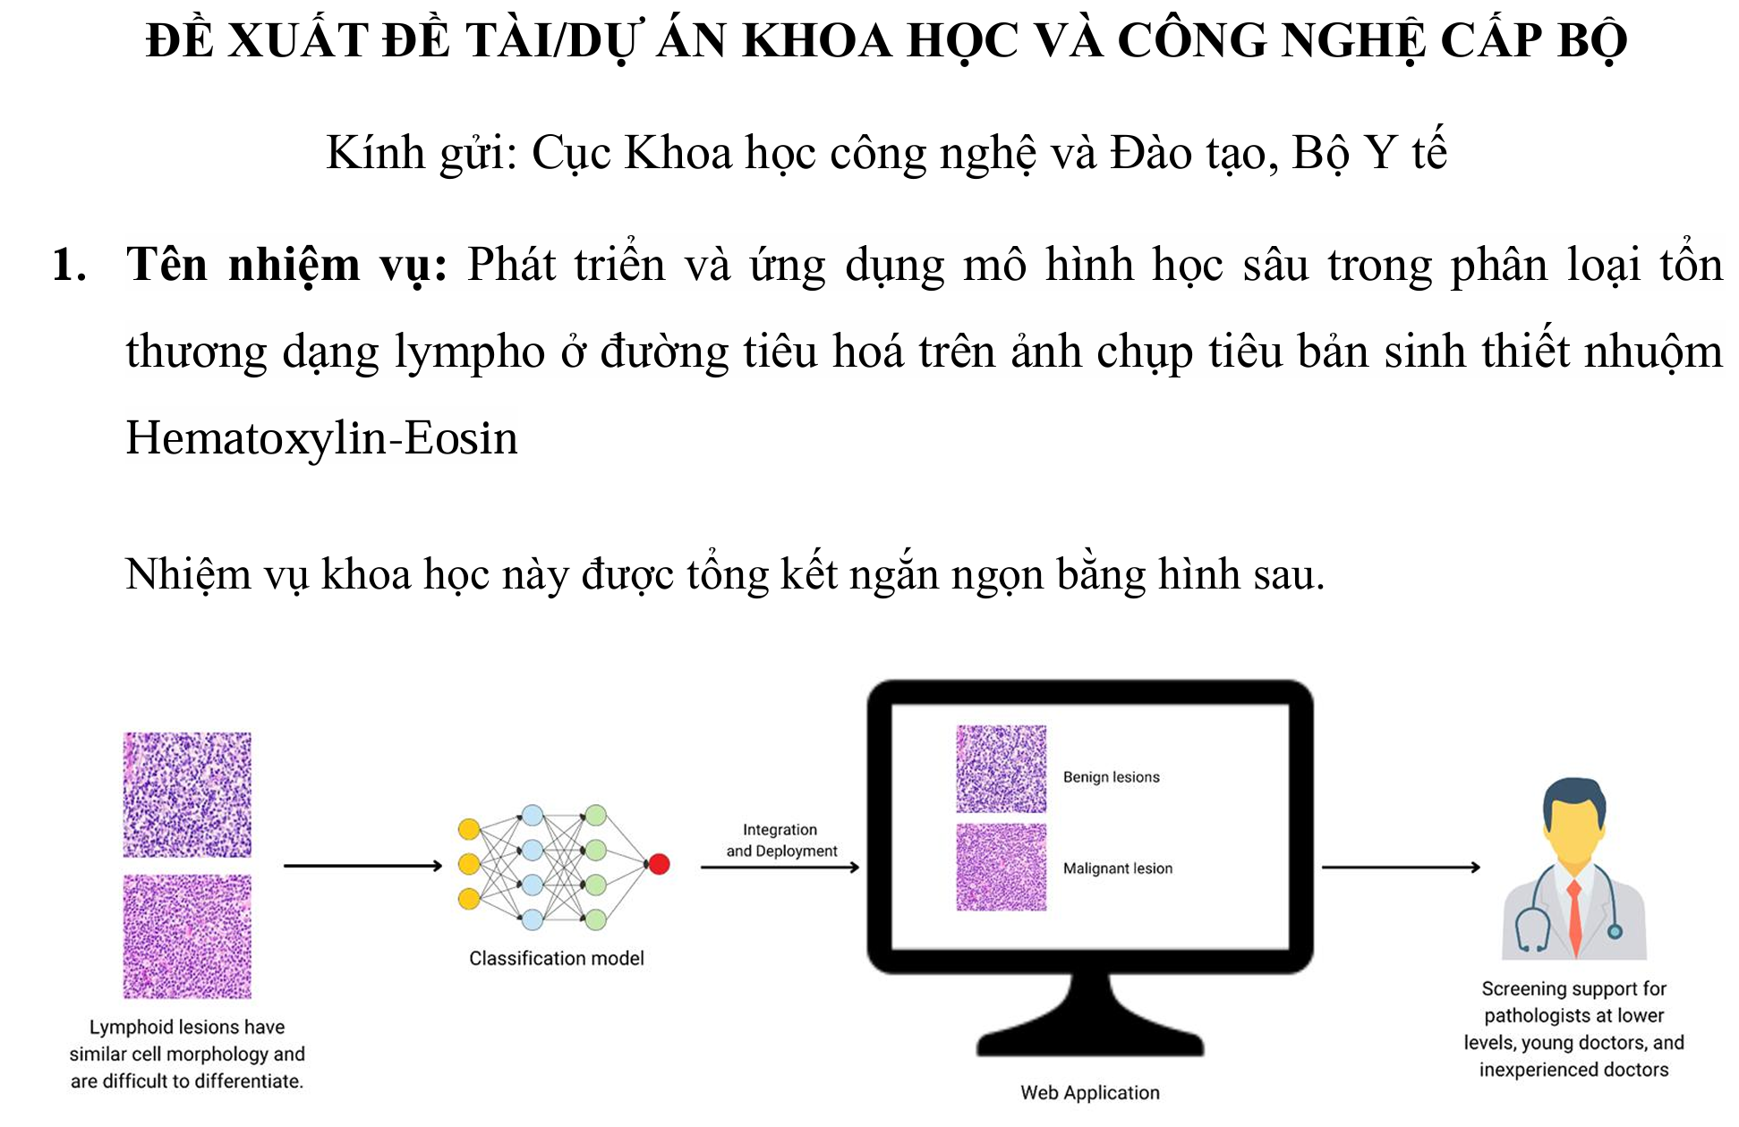
Project 3

Slide 22
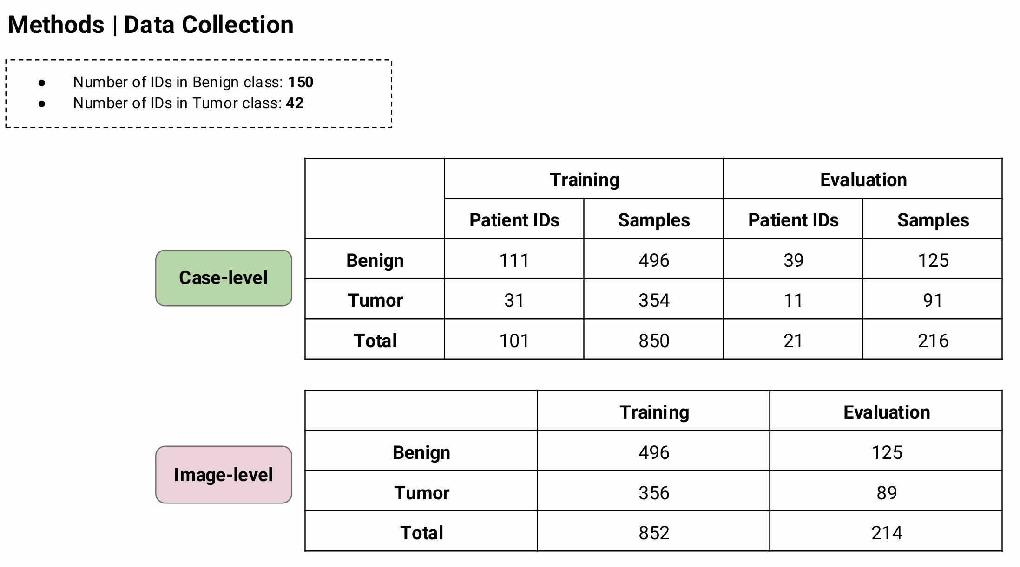
Project 3: collect more data

Slide 23
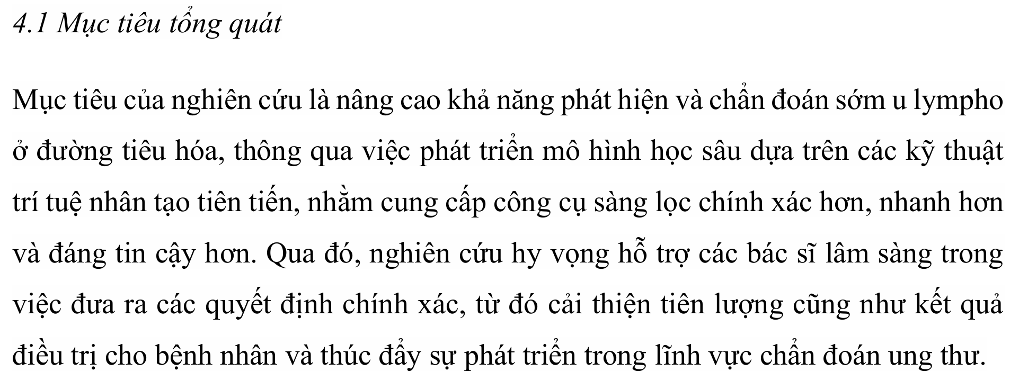
Project 3: Objectives

Slide 24
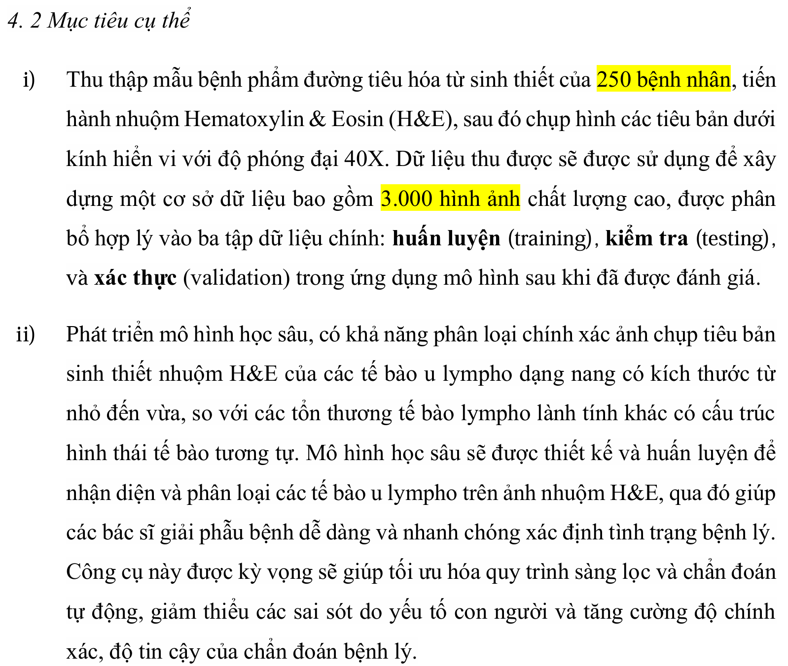
Project 3: Objectives

Slide 25
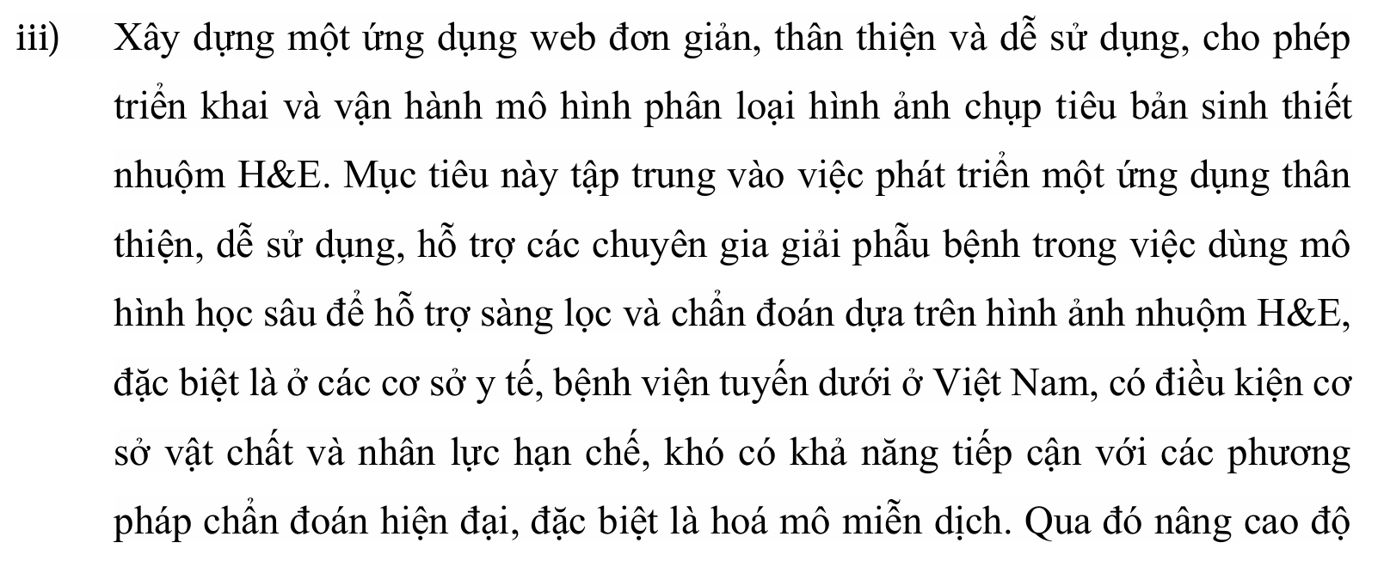
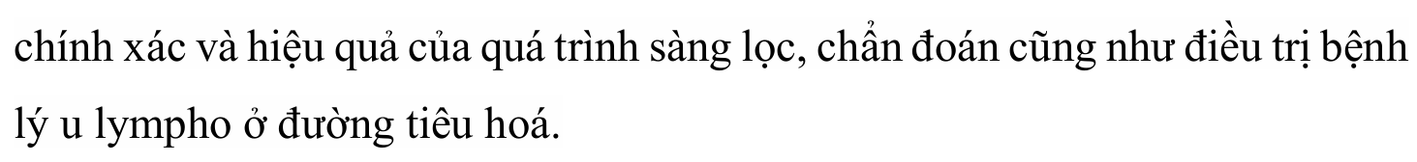
Project 3: Objectives

Slide 26
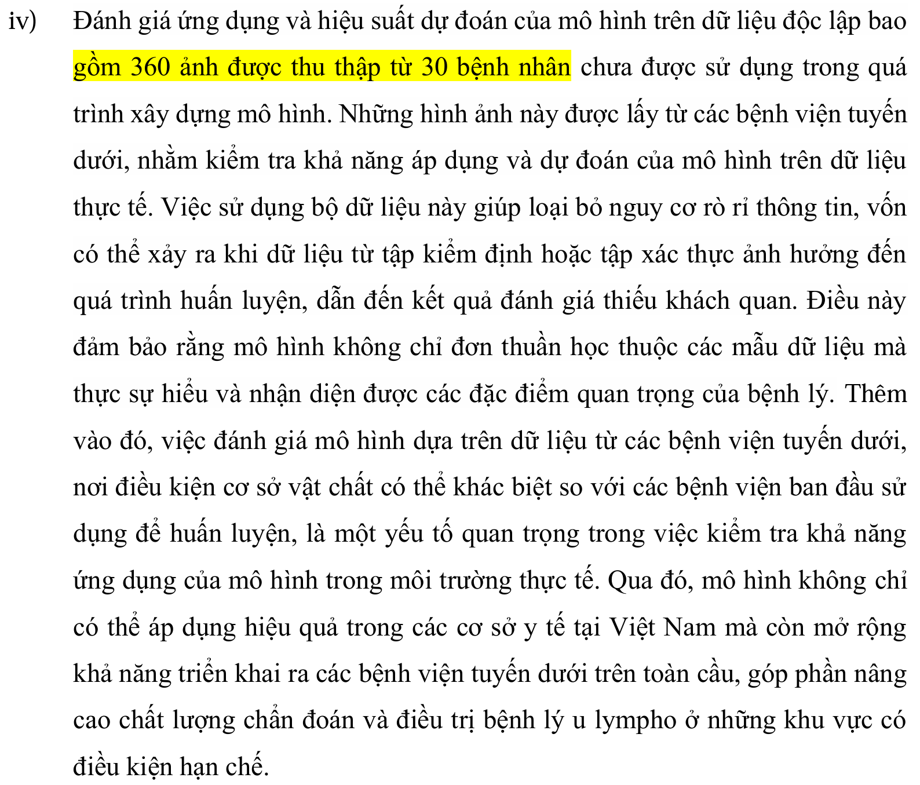
Project 3: Objectives

Slide 27
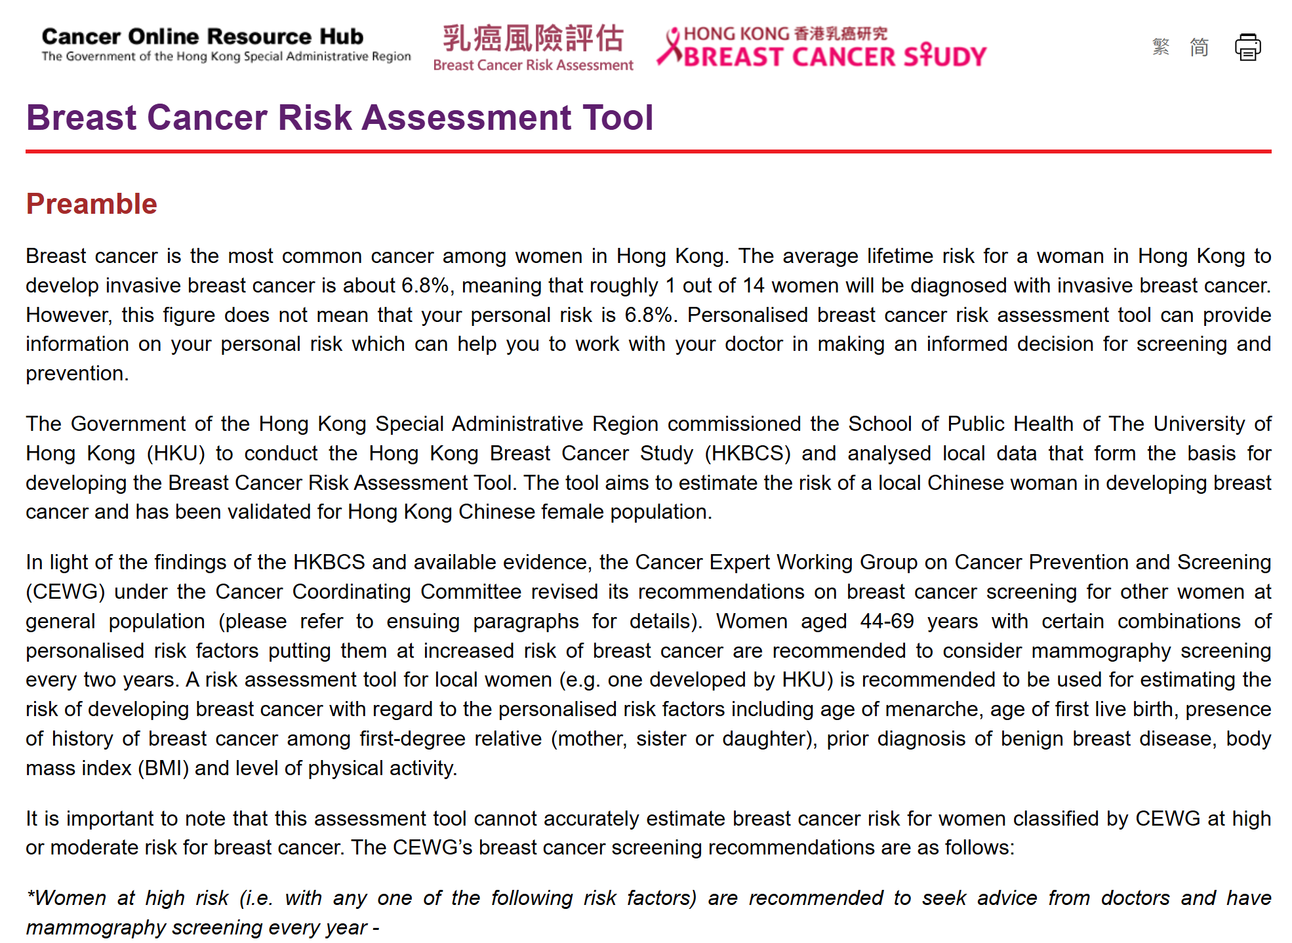
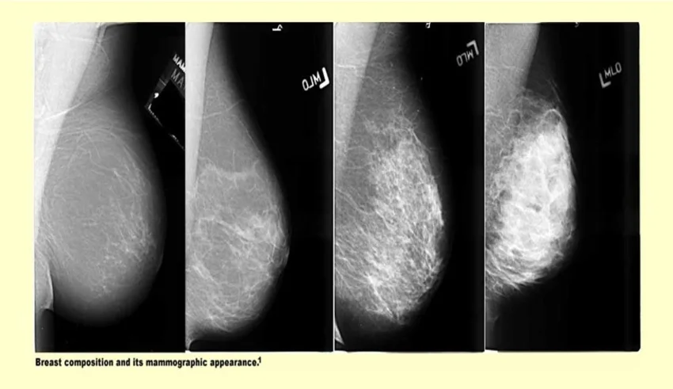
Project 4: App sàng lọc ung thư vú và học sâu sử dụng nhũ ảnh
https://www.cancer.gov.hk/en/bctool/index.html

Slide 28
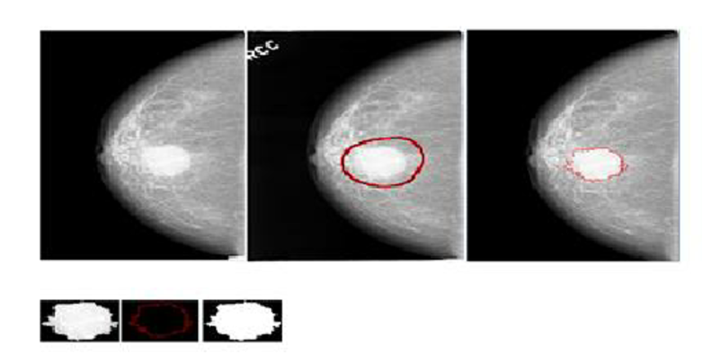
Project 4: App sàng lọc ung thư vú và học sâu sử dụng nhũ ảnh
DOI:10.5772/22565

Slide 29
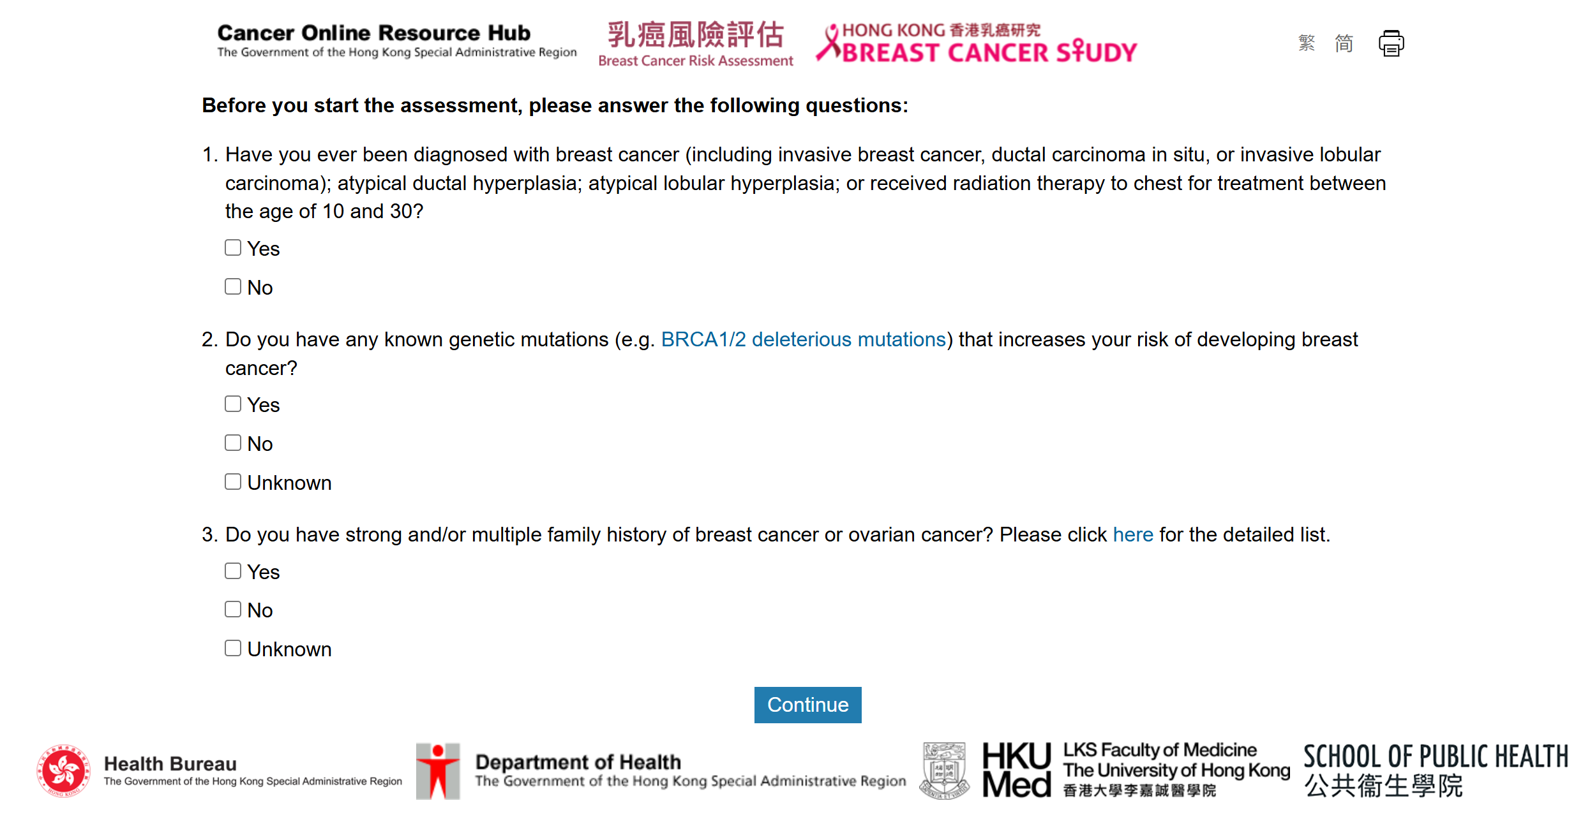
Project 5: App sàng lọc nguy cơ ung thư vú

Slide 30
Deepseek Variant Automating Annotation (DeepVAA)
Hong Ong

Slide 31
Background and Expertise
Academic Background:
Master of Information Science, Japan Advanced Institute of Science and Technology (JAIST) - 2016
Major: Natural Language Processing
Research Experience:
2022: Ensemble learning using traditional machine learning and deep neural network for diagnosis of Alzheimer’s disease, IBRO Neuroscience Reports. DOI
2016: Reranking CCG parser for Jazz chord sequences, Eighth International Conference on Knowledge and Systems Engineering. DOI
Technical Skills:
Programming Languages: Python, Java, C++.
Machine Learning Frameworks: PyTorch, TensorFlow, Scikit-learn.
Medical Imaging Tools: FreeSurfer, ITK-SNAP, ANTs.
Bioinformatics Tools: RDKit, Deepchem, PyMOL, scverse (anndata, scanpy, scvi-tools, muon)..
Data Analysis and Visualization: Pandas, NumPy, Matplotlib.

Slide 32
Research Interests
Focus Area:
Applying deep learning to genomic data for disease prediction
Drug discovery
Research Questions:
How can the Large Language Model integrate with genetic variant databases to improve the accuracy and efficiency of genetic variant annotation for clinicians?

Slide 33
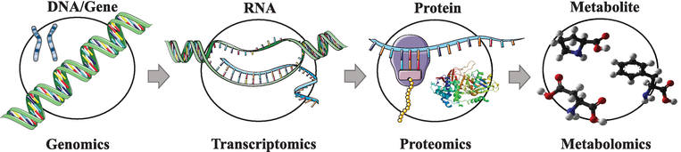
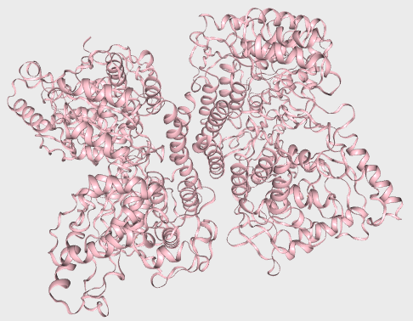
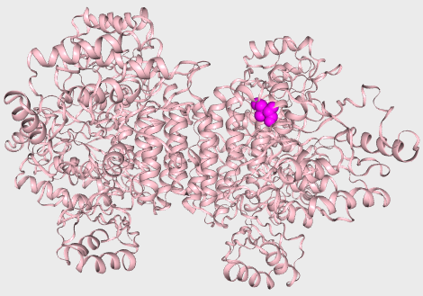
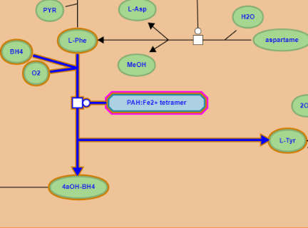
Mối liên kết: Biến thể gen và bệnh di truyền
PAH gene
Ref …ATCGAT…
P1 …AACGAT…
NM_000277.3(PAH):c.971T>A
PAH mRNA
Ref …AUCGAU…
P1 …AACGAU…
NM_000277.3(PAH):c.971T>A
PAH protein
Ref …Ile-Asp…
P1 …Asn-Asp…
NM_000277.3(PAH):p.Ile324Asn
PAH
Ref Phe → Tyr
PAH
P1 Phe → Tyr
10.5772/intechopen.71769

Slide 34
Quy trình XÉT NGHIỆM gen bằng phương pháp giải trình tự thế hệ mới (NGS)

Slide 35
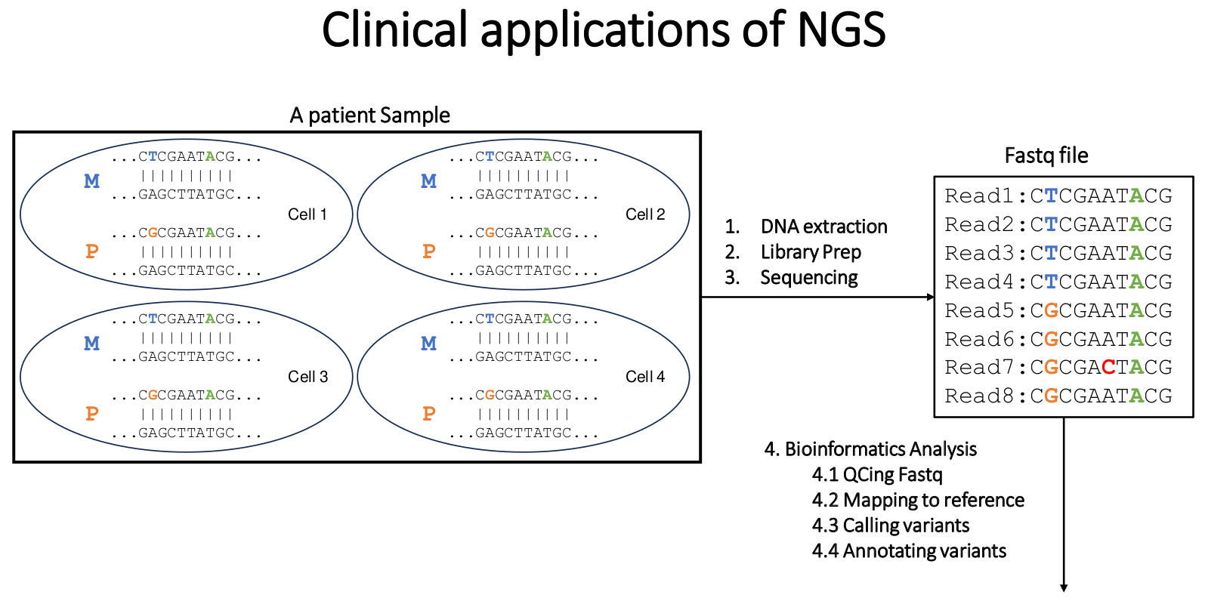
Các bước trong XÉT NGHIỆM gen bằng phương pháp giải trình tự thế hệ mới (1)

Slide 36
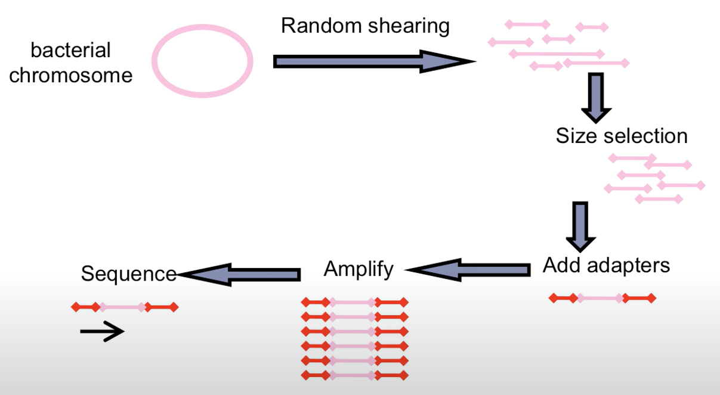
Whole genome sequencing – Shotgun Library Prep
Genomics DNA

Slide 37
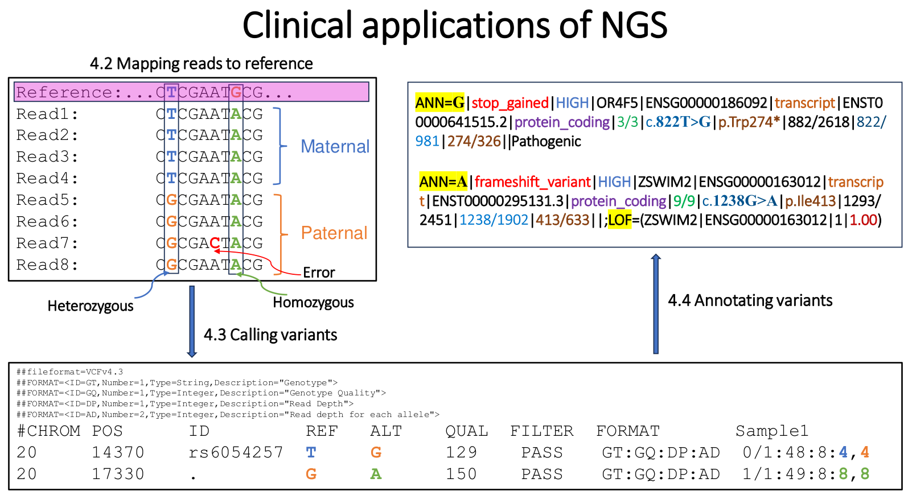
Các bước trong XÉT NGHIỆM gen bằng phương pháp giải trình tự thế hệ mới (2)

Slide 38

Hội đồng Hệ Gen: phiên giải và hội chẩn những biến thể
trong báo cáo kết quả NGS
https://ggba.swiss/en/the-first-medical-genomics-center-opens-in-geneva/

Slide 39
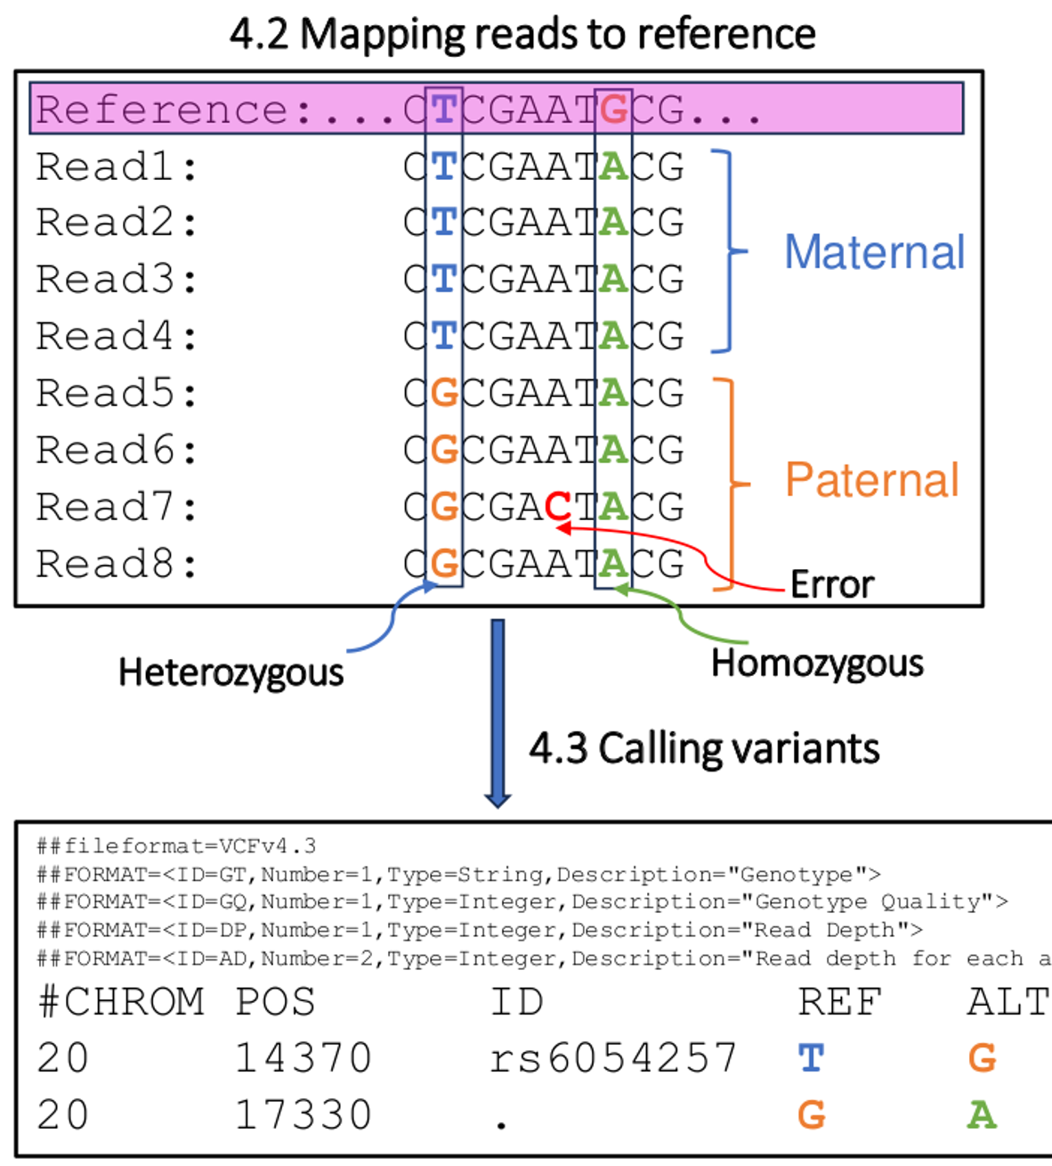
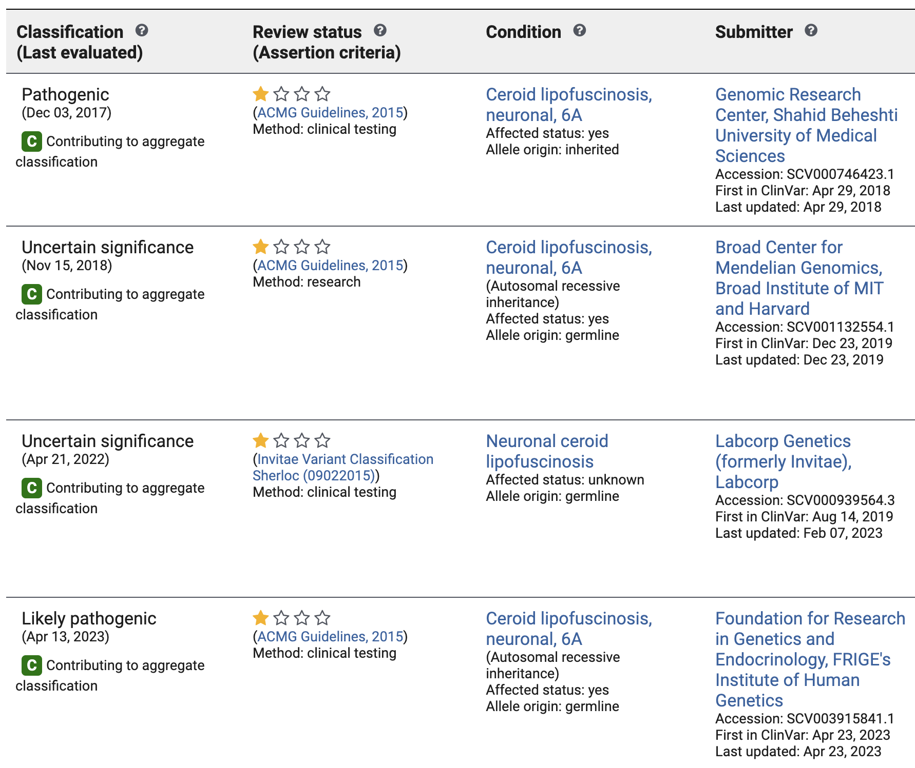

DeepVAA introduction
Genetic variant annotation and interpretation are critical tasks in clinical genomics, enabling personalized medicine and improved patient outcomes. However, the complexity and volume of genetic data pose significant challenges for clinicians.
Source: ClinVar (rs746753722)

Slide 40
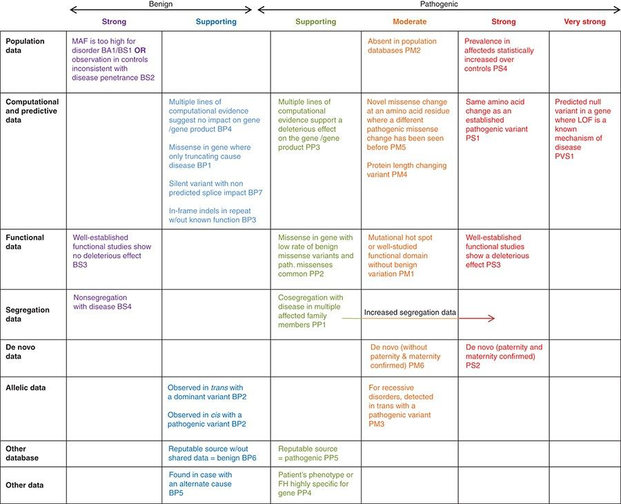
ACMG Guidelines
There are 28 criteria in the ACMG guidelines. During variant interpretation, variants are classified into five tiers: Pathogenic (P), Likely pathogenic (LP), Uncertain significance (VUS), Likely benign (LB), and Benign (B), depending on the applied criteria. 28 criteria can be classified by the weight and type of evidence indicated by each criterion.
What are the ACMG Standards and Guidelines and how do they work? (link)

Slide 41
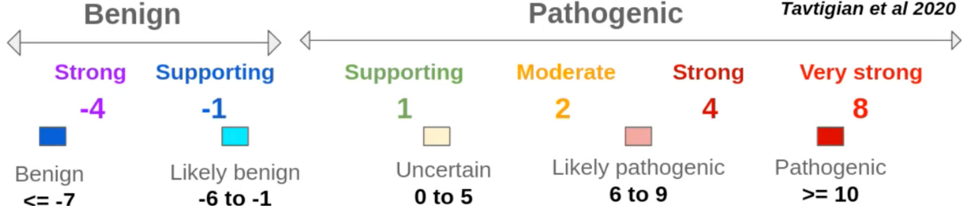
ACMG/AMP - compatible point system
Source: Fitting a naturally scaled point system to the ACMG/AMP variant classification guidelines (link)

Slide 42
Thank you!
Luu Phuc Loi, PhD
Zalo: 0901802182
luu.p.loi@googlemail.com

